Slide 1
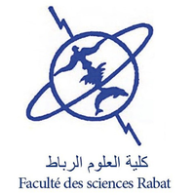

Réalisé Par : Hind Abouche
CARTOONIFIER une image avec OpenCV

Slide 2
Plan
Introduction
Aperçu des technologies utilisés
Implémentation en python
Conclusion

Slide 3
Introduction
Le machine learning est un élément essentiel de l’IA. C’est la science dotant les ordinateurs de la possibilité d’agir sans être explicitement programmés.
Le Deep Learning, ou apprentissage profond, est l’une des principales technologies de Machine Learning et d’intelligence artificielle.

Slide 4
Introduction
Transformez les images en dessin animé. Oui, l'objectif de ce projet d'apprentissage automatique est de CARTOONIFIER les images. Ainsi, nous allons créer une application python qui transformera une image en son dessin animé à l'aide de OpenCV.
Notes:
Idée de projet:

Slide 5
Aperçu des technologies utilisés
Deep learning et computer vision:
Deep Learning joue un rôle majeur en tant qu'outil de vision par ordinateur
Deep Learning qui est un sous-ensemble de l'apprentissage automatique, a montré un gain significatif de performances et de précision dans le domaine de la vision par ordinateur.
Notes:
La différence est que les systèmes de vision traditionnels impliquent un humain disant à une machine ce qui devrait être là par rapport à un algorithme de Deep Learning extrayant automatiquement les caractéristiques de ce qui est là

Slide 6
Aperçu des technologies utilisés
OpenCv:
OpenCV est une bibliothèque de logiciels et de logiciels d'apprentissage automatique.
Il a été conçu pour divers objectifs tels que l'apprentissage automatique, la vision par ordinateur,etc.
La bibliothèque contient plus de 2500 algorithmes optimisés, qui ont une excellente précision en termes de performances et de vitesse
Notes:
OpenCV (Open Source Computer Vision Library) est une bibliothèque de logiciels et de logiciels d'apprentissage automatique. Il a été conçu pour divers objectifs tels que l'apprentissage automatique, la vision par ordinateur, l'algorithme, les opérations mathématiques, la capture vidéo, le traitement d'images, etc.

Slide 7
Aperçu des technologies utilisés
Les étapes pour Caricaturer une image :
L’image est convertie en image au niveaux de gris.
Lissage de l’image au niveau de grie
Extraire les bords de l'image
Enfin, nous formons une image couleur et la masquons avec des bords

Slide 8
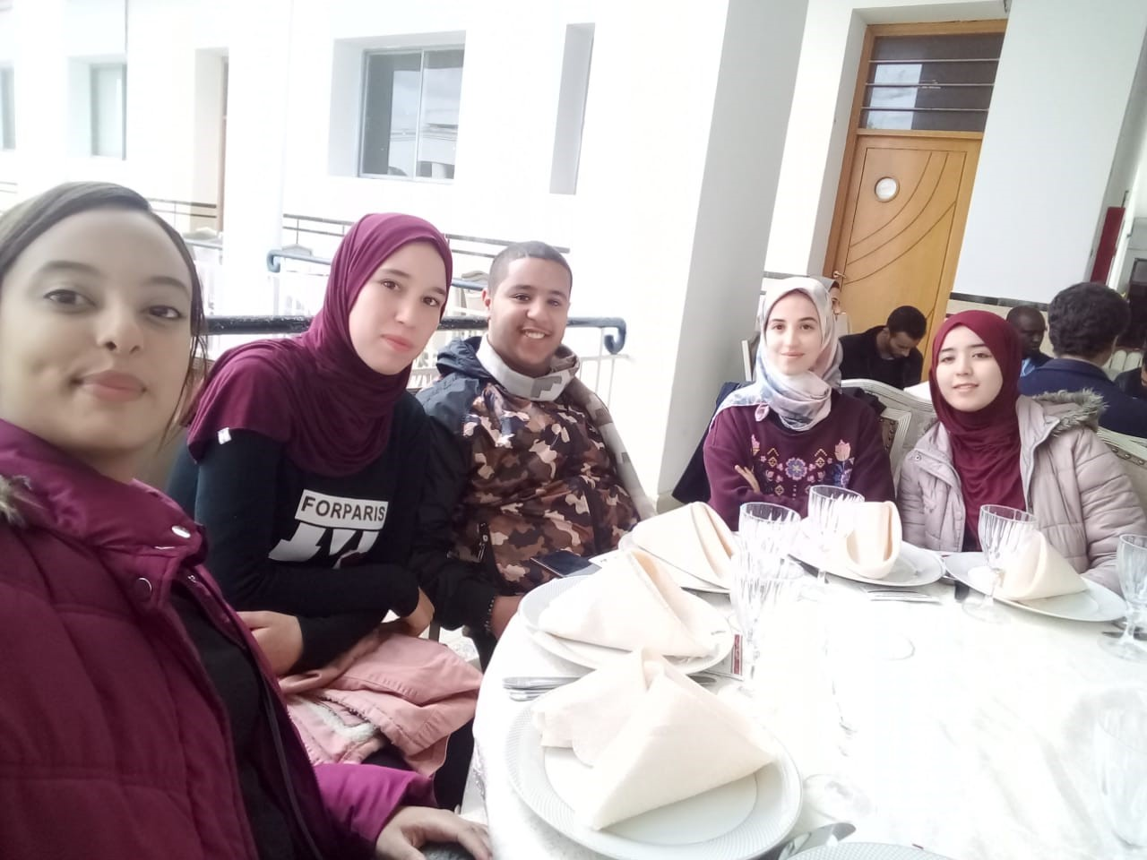
Implémentation du code en python
Image originale

Slide 9
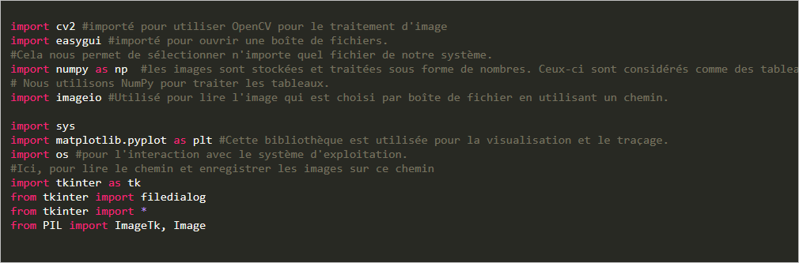
Implémentation du code en python
Importer les packages

Slide 10

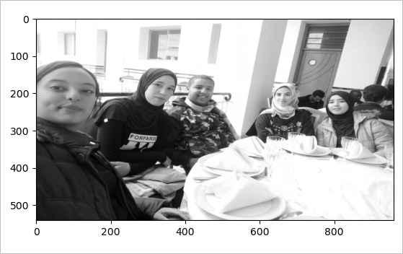
Implémentation du code en python convertir l’image au niveaux de gris

Slide 11

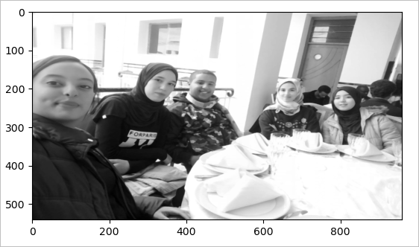
Implémentation du code en python Lissage de l’image au niveau de grie

Slide 12
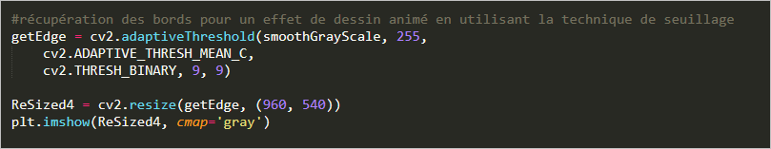
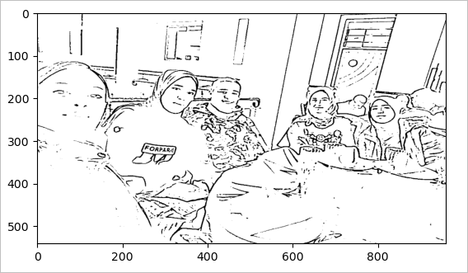
Implémentation du code en python Extraire les bords de l'image

Slide 13
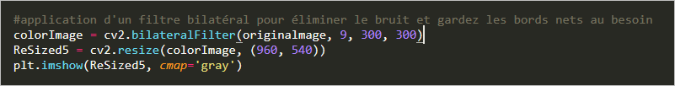
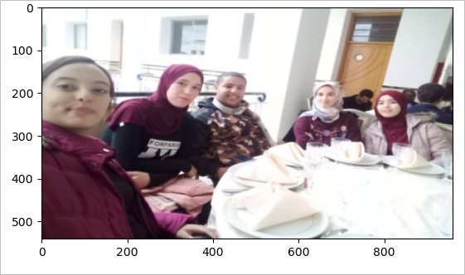
Implémentation du code en python Eliminer le bruit dans l’image originale

Slide 14
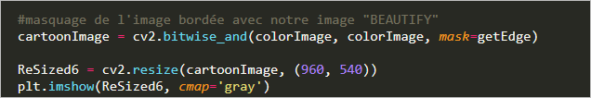
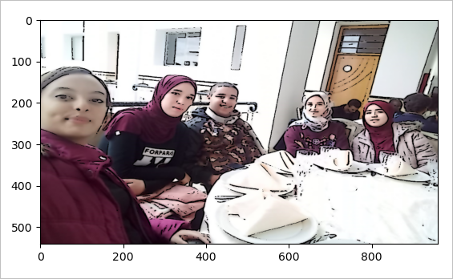
Implémentation du code en python Masquer l’image coloriées

Slide 15
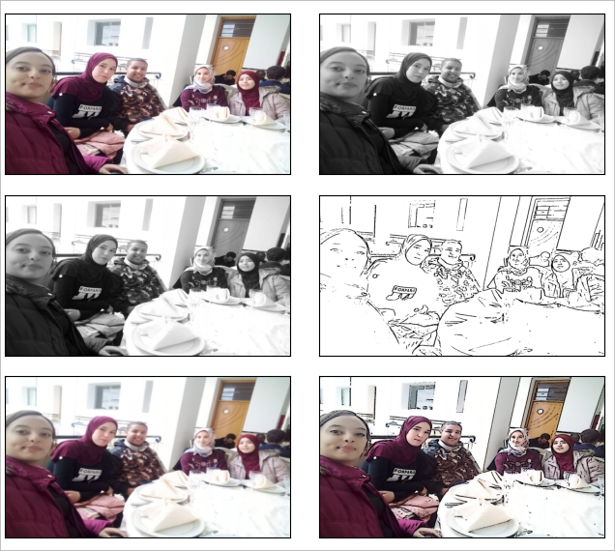
Implémentation du code en python

Slide 16
Implémentation du code en python Résultat final

Slide 17
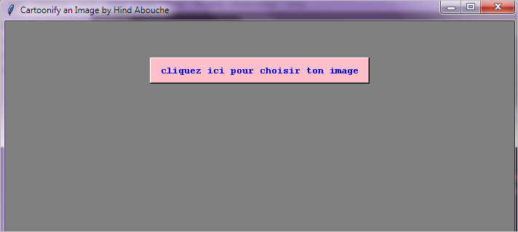
Implémentation du code en python
choisir une image

Slide 18
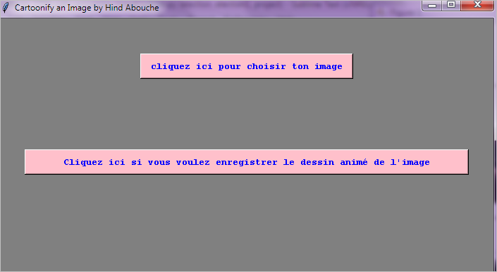
Implémentation du code en python
Bouton d’enregistrement de résultat :

Slide 19
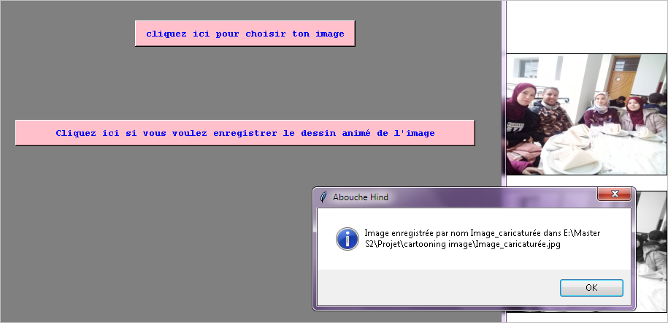
Implémentation du code en python
Fonctionnellement du bouton Enregistrer

Slide 20
Conclusion
Dans ce mini-projet nous avons transformé les images en son dessin animé. Ainsi, nous avons créés une application python qui transforme une image en son dessin animé en utilisant OpenCV.
C’est un projet qui reste tout de même basique par rapport aux différentes applications disponibles de nos jours. On trouve parmi ces applications « age and gender detection », « face recognition » etc

